Slide 1
复习
矩阵
矩阵是线性代数的核心，矩阵的概念、运算及理论贯穿线性代数的始终，对矩阵的理解与掌握要扎实深入。
理解矩阵的概念，了解单位矩阵、数量矩阵、对角矩
阵、三角矩阵、对称矩阵和反对称矩阵，以及它们的性质。
掌握矩阵的线性运算、乘法、转置，以及它们的运算规律，
了解方阵的幂与方阵乘积的行列式。正确理解逆矩阵的概
念，掌握逆矩阵的性质，以及矩阵可逆的充分必要条件，
理解伴随矩阵的概念，会用伴随矩阵求逆矩阵。掌握矩阵
的初等变换，了解初等矩阵的性质和矩阵等价的概念，正
确理解矩阵的秩的概念，熟练掌握用初等变换求矩阵的秩
和逆矩阵的方法。了解分块矩阵及其运算。必须会解矩阵
方程。

Slide 2

一、矩阵主要知识网络图
概念
m×n个数a_{ij} (i = 1,2,…,m ; j =1,2,…,n)
构成的数表
单位矩阵: 主对角线元素都是1, 其余元素都是零的 n 阶方阵 E
矩阵
特殊矩阵
对角矩阵:主对角元素是 其余元素都是零的n阶方阵 Λ
对称矩阵:
A^{T} = A
反对称矩阵: A^{T} = －A

Slide 3
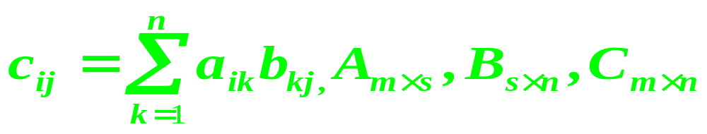
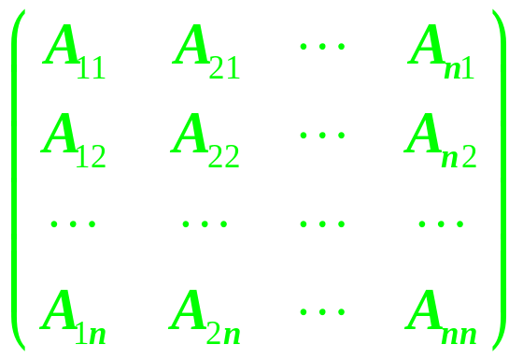

A+B = ( a_{ij} + b_{ij})
A与B同型
kA= ( ka_{ij} )
运算
AB = C 其中
A^{T}: A^{T}
的第 i 行是 A 的第 i 列.
|A|= detA
, A必须是方阵.
n 阶行列式的 |A|所有元素的代数余子式构成的矩阵
伴随矩阵

Slide 4
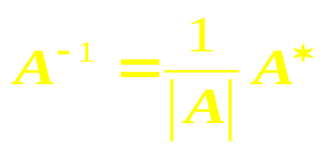
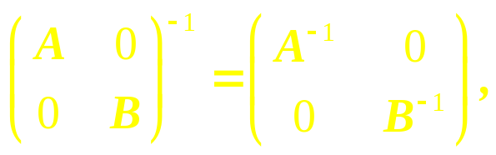
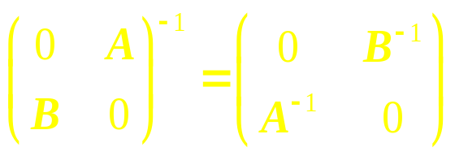
概念
如果AB=BA=E, 则A可逆， B是A的逆矩阵.
用定义
逆矩阵
用伴随矩阵
求法
分块
对角
|A| ≠ 0 , A可逆 .
证法
|A| = 0 , A不可逆 .
AB = E , A与B互逆.
反证法.

Slide 5

二、重要定理
1、设A、B是n阶方阵，则 |AB|=|A||B|。
2、若A是可逆矩阵，则A的逆矩阵惟一。
3、n阶矩阵A可逆
⇔ |A| ≠ 0⇔ A等价于E .
⇔ R(A)=n⇔ A为满秩阵.
⇔ A可以写成有限个初等阵的乘积.
⇔Ax=0 只有零解.
⇔所有特征值都不为零.
4、若AB = E( 或BA =E ), 则B = A⁻¹ 。
5、若A为对称矩阵，则A^{T} ＝A 。
6、若A为反对称矩阵，则A^{T}＝－A 。

Slide 6
三、重要公式、 法则。
1、矩阵的加法与数乘
A + B = B + A ;
(A + B ) + C = A + ( B + C );
A + O = O + A = A;
A + (－A) = O;
k(lA) = (kl)A ;
(k+l)A = kA+ lA ;
k( A + B )= kA + kB ;
1A = A, OA = O 。
2、矩阵的乘法
(AB)C = A ( BC ) ; (2) A ( B + C ) = AB + AC;
( A + B ) C = AC + BC;
(3) (kA)(lB) = (kl)AB; (4) AO =OA = O.

Slide 7
3、矩阵的转置
(A^{T})^{T} = A; (2) (A+B)^{T} = A^{T}+B^{T};
(3)(kA)^{T} =kA^{T}; (4) (AB)^{T} = B^{T}A^{T}.
4、矩阵的逆
(A⁻¹)⁻¹ = A ; (2) (kA)⁻¹ = k⁻¹A⁻¹ ;
(3) (AB)⁻¹ = B⁻¹A⁻¹; (4) (A^{T})⁻¹ = (A⁻¹)^{T} .
5、伴随矩阵
AA* = A*A = |A|E ; (2) (kA)* =k^{n-1}A* ;
(3) (A*)⁻¹ = (A⁻¹)*= |A|⁻¹A; (4) (A^{T})* = (A*)^{T} .
6、n阶方阵的行列式
|A^{T}| = |A|; (2) |kA| = k^{n}|A| ;
(3) |AB| = |A||B| ; (4) |A⁻¹| = |A|⁻¹ ;
(5) |A*| = |A|^{n-1} .

Slide 8
四、典型例题
1、方阵的幂运算
2、求逆矩阵
3、解矩阵方程
4、A*题

Slide 9
方阵的行列式
行列式是一个重要的数学工具，在代数学中有较多的
应用。
应当在正确理解n阶行列式的概念，掌握行列式性质的基础上，熟练地计算3阶、4阶行列式，也要会计算简单的n阶行列式。还要会运用行列式求解n个方程n个未知数的n元一次线性方程组。
计算行列式的基本方法是用按行（列）展开定理，通
过降阶来实现，但在展开之前往往先运用行列式的性质，
对行列式作恒等变形，以期有较多零或公因式，这样可简
化计算。要熟练运用计算行列式的典型的计算方法和计算
技巧。

Slide 10
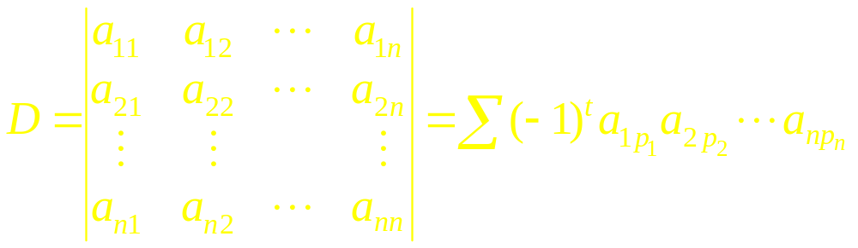
一、行列式主要知识点网络图
排列
逆序，奇排列，偶排列
概念
行列式
行列式知识点
● D = D^{T}
●互换行列式的两行(列)，行列式变号。
●某行有公因子可以提到行列式的外面。
●若行列式中某一行(列)的所有元素均为两元素之和，则该行列式可拆成两个行列式.
●某行(列)的k倍加到另一行(列)，行列式不变。
性质

Slide 11
●行展开
展开
●列展开
●定义法
●递推法
●加边法
●数学归纳法
●公式法
●拆项法
计算
应用
●克拉默法则
●齐次线性方程组有非零解的充要条件

Slide 12
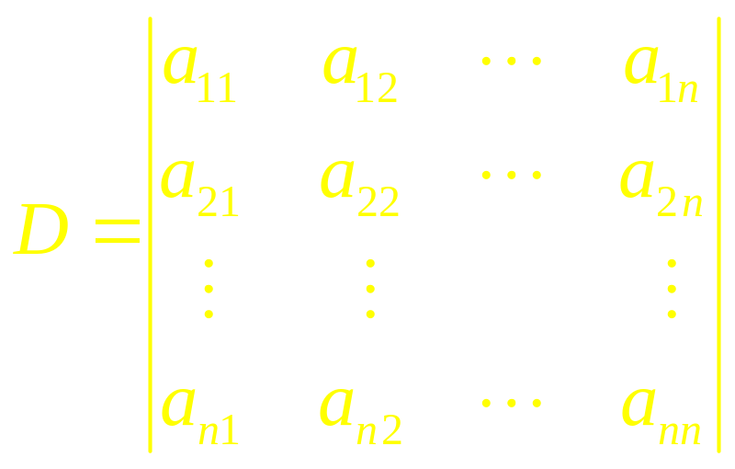
二、主要定理
1、行列式的展开定理。
= a_{i1}A_{i1} + a_{i2}A_{i2} + … + a_{in}A_{in} ( i= 1,2,…,n )
= a_{1j}A_{1j}+ a_{2j}A_{2j} + … + a_{nj}A_{nj}
2、行列式展开定理的推论。
a_{i1} A_{j1} + a_{i2}A_{j2} + … + a_{in}A_{jn} = 0 ( i ≠ j )
a_{1j}A_{1k}+ a_{2j}A_{2k} + … + a_{nj}A_{nk} = 0 ( j ≠ k )

Slide 13
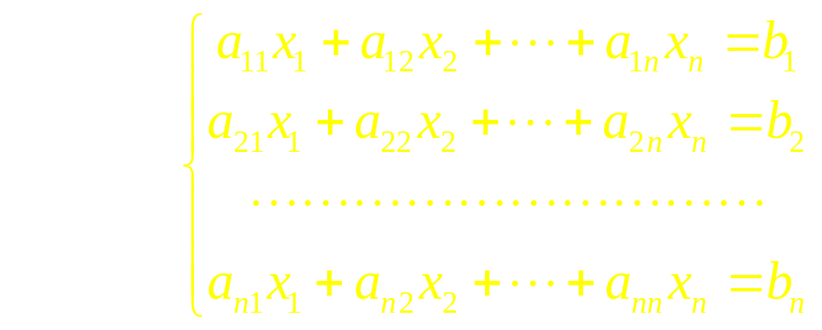
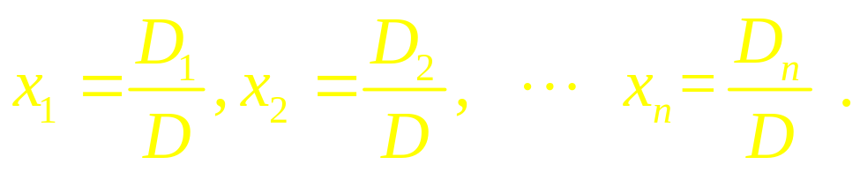
3、非齐次线性方程组克拉默法则。
的系数行列式D ≠0 ， 原方程组有惟一解
其中D_{j} ( j = 1,2,…,n )是把系数行列式D 中的第j 列的
元素用方程组的常数项替换后得到的n阶行列式。

Slide 14
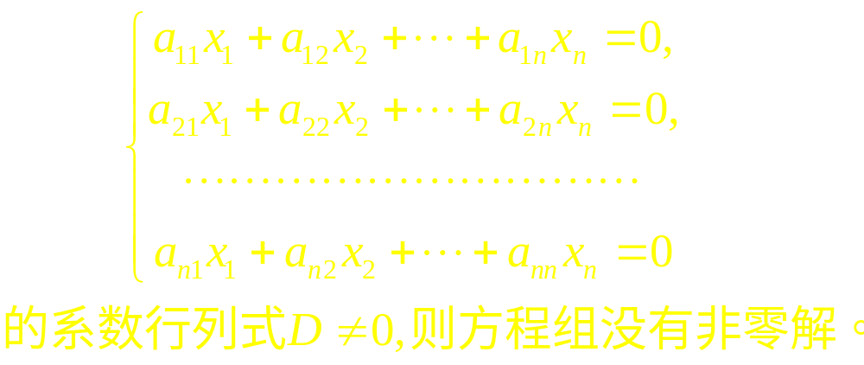
4、齐次线性方程组的克拉默法则。
若齐次线性方程组有非零解,则它的系数行列式必为
零。

Slide 15
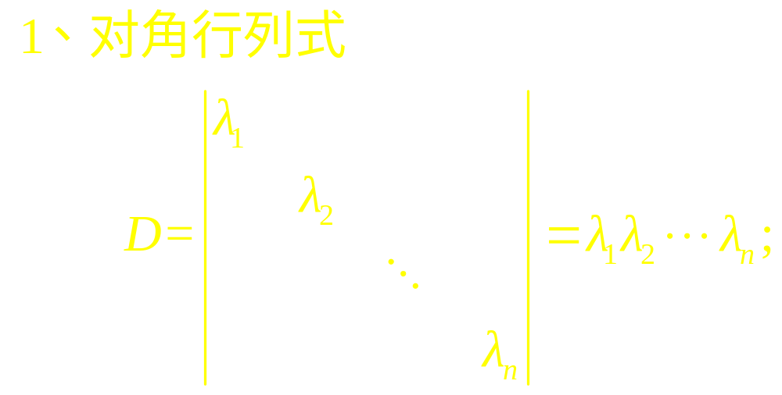
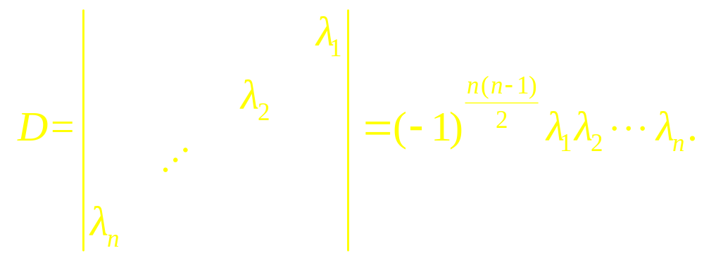
三、重要公式

Slide 16
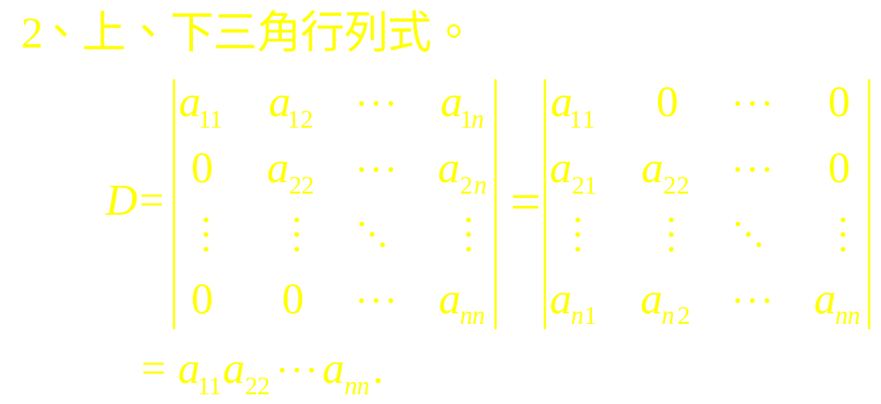
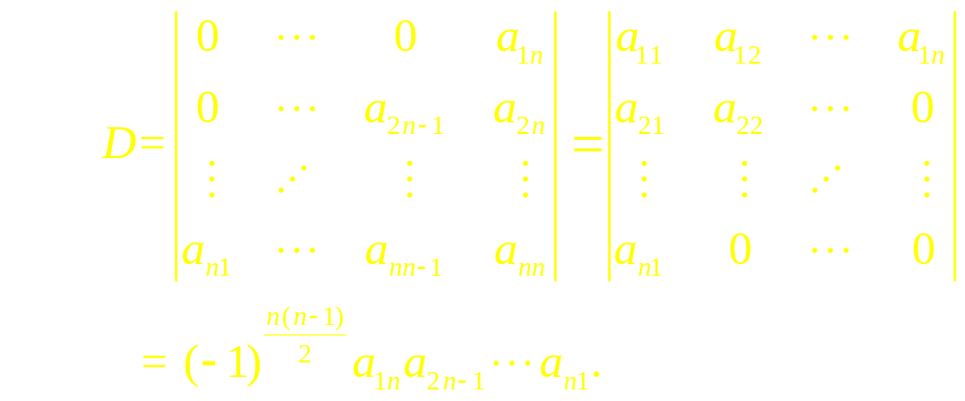

Slide 17
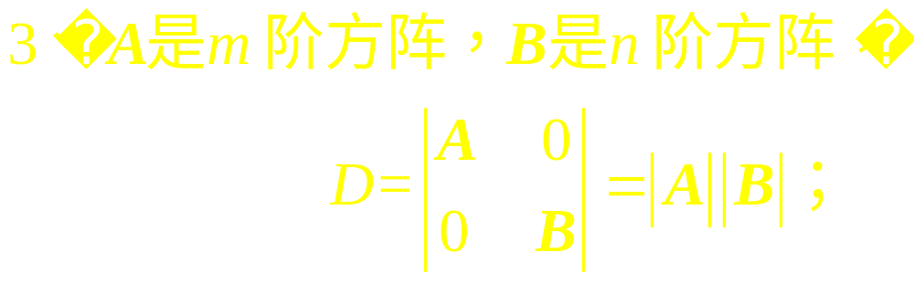
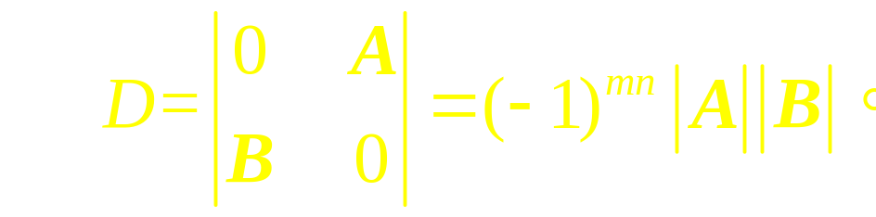
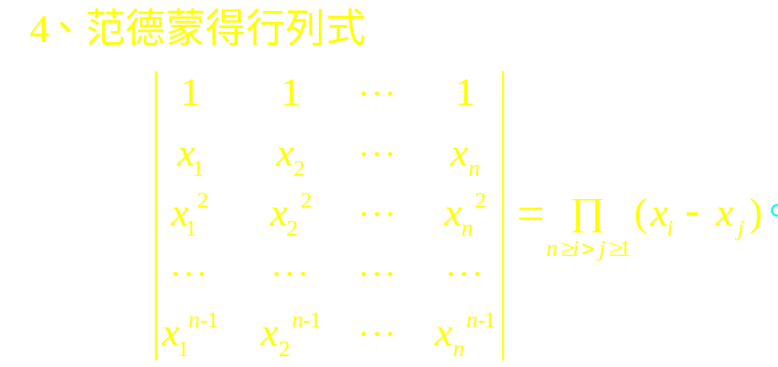

Slide 18
四、典型例题
1、3～4阶的行列式计算
2、简单的n阶行列式
3、用公式

Slide 19
矩阵的初等变换与线性方程组
矩阵的初等变换是矩阵的一种十分重要的运算，他在解线性方程组、求逆矩阵及矩阵理论的探讨中都起到了十分重要的作用。
熟练掌握矩阵的初等变换，了解初等矩阵的性质和
等价矩阵的概念，理解矩阵秩的概念，熟练掌握用初等变换求矩阵的秩和逆矩阵的方法。理解齐次线性方程组有非零解充分必要条件及非齐次线性方程组有解的充分必要条件。深刻理解线性方程组通解的概念，掌握用初等变换求解线性方程组的方法。

Slide 20
一、主要知识网络图
矩阵的初等变换与线性方程组
矩阵的初等变换
初 等 方 阵
矩 阵 的 秩
线 性 方 程 组

Slide 21
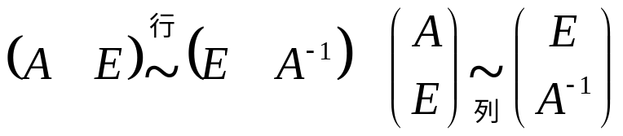
矩 阵 的 初 等 变 换
1.交换矩阵的i, j两行（列）.
概 念
2.用k≠0乘矩阵的第i行（列）.
3.把某行（列）的k倍加到另一行（列）的对应元素上去.
1.初等变换不改变矩阵的秩.
性 质
2.对A经过有限次初等变换得到B，则A等价于B.
求逆，
用 途
求矩阵A的秩、最简形、标准形.
求线性方程组的解.

Slide 22
初 等 方 阵
对单位矩阵实施一次初等变换而得到的矩阵称为初等方阵.
概 念
三种初等变换对应三种初等方阵.
初等方阵都是可逆矩阵，其逆仍然是同种的初等矩阵.
性 质
对A_{m×n}矩阵实施一次行(列)初等变换, 相当于对A左(右)乘一个相应的 m (n)阶初等方阵.
任何可逆矩阵都可以表为若干个初等方阵的乘积.

Slide 23
矩 阵 的 秩
概 念
k阶子式.
秩：矩阵非零子式的最高阶数.
零矩阵的秩为零.
R(A)=R(A^{T})
若B可逆，则R(AB)=R(A).
性 质
R(A+B) ≤ R(A)+R(B)
R(AB) ≤ min{R(A), R(B)}
R(AB) ≥ R(A)+R(B)－n
若AB=0, 则R(A)+R(B) ≤n

Slide 24
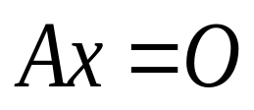


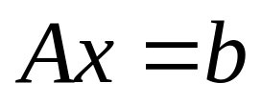
线 性 方 程 组
有非零解 R(A)<n.
1.化系数矩阵为最简形.
2.找等价的方程组.
3.写通解.
求 解
有解 R(A)=R(B).
1.把增广矩阵B化为最简形.
2. 找等价的方程组.
3.写通解.
求 解

Slide 25
二、重要定理
1、若A 与B等价，则R(A) = R(B).
2、初等矩阵左（右）乘矩阵A，其结果就相当于对A
作相应的初等行（列）变换。
3、初等方阵均可逆，且其逆仍是同种的初等方阵。
4、若A 与B等价，则存在可逆矩阵P和Q,使PAQ = B.
5、若A可逆，则存在有限个初等方阵P₁,P₂,…,P_{l},使
A ＝ P₁P₂…P_{l} 。
6、n 元齐次线性方程组A_{m×n}x = 0 有非零解的充分必要条件是系数矩阵的秩R(A) < n 。
7、n 元非齐次线性方程组A_{m×n}x = b 有解的充分必要条件是系数矩阵的秩R(A) 等于增广矩阵R(A，b) 的秩。

Slide 26
三、重要公式
1、矩阵的秩
R(A) = R(A^{T}) ;
R(A+B) ≤ R(A) + R(B)
R(AB) ≤ min{ R(A) , R(B)}
若P、 Q可逆，则R(A) =R(PA) = R(AQ) = R(PAQ).
R(A), k ≠ 0 ,
(5) R(kA) =
0 , k = 0;
A 0
(6) R = R(A) + R(B)。
0 B

Slide 27
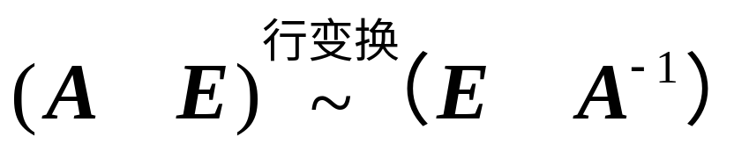
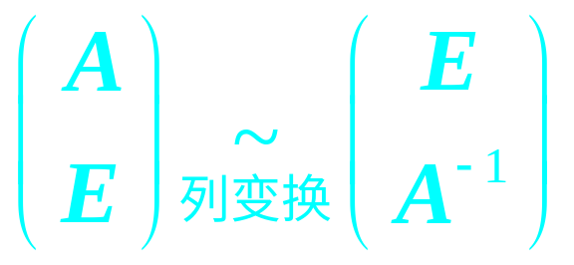
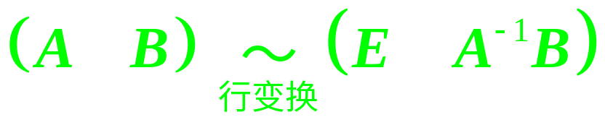
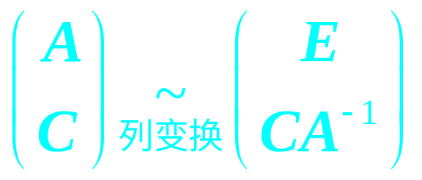
2、用初等变换求逆
3、用初等行变换求A⁻¹B

Slide 28
4、方程组的通解
（1）齐次线性方程组Ax = O 的通解：
x = k₁α₁+ k₂α₂ + … + k_{n-r}α_{n-r}
k₁,k₂,…k_{n-r}为任意常数。
（2）非齐次线性方程组Ax = b 的通解：
x = k₁α₁+ k₂α₂ + … + k_{n-r}α_{n-r}+η*
k₁,k₂,…k_{n-r}为任意常数。
其中 α₁ ,α₂,…, α_{n-r}为Ax = O的基础解系；
η*是Ax = b的一个特解。

Slide 29
四、典型例题
1、用初等变换求逆和求秩。
2、求解线性方程组、特别是带有参数的方程组。
3、用初等变换求A⁻¹B。

Slide 30
向量组的线性相关性
向量组的线性相关性是代数学中一个十分重要的概念，对讨论线性方程组解的存在性和解的结构起到了至关重要的作用。
本章要求理解向量的线性组合和线性表示的概念，深
刻理解向量组的线性相关、线性无关的定义，会用向量组
线性相关、线性无关的有关性质及判别法。了解向量组的
极大无关组和向量组的秩的概念，会求向量组的极大无关
组和秩。了解向量组等价的概念，以及向量组的秩与矩阵
秩的关系。掌握线性方程组解的性质和结构，正确理解非
齐次线性方程组和它所对应的齐次线性方程组的解之间的
关系，深刻理解齐次线性方程组的基础解系、通解
熟练求解线性方程组的通解。

Slide 31
一、向量组的线性相关性主要知识网络图
运算
概念
向
量
组
的
线
性
相
关
性
n
维
向
量
线性表示
判定
概念
线性无关
充要条件
判定
充分条件
概念
充要条件
线性相关
判定
充分条件
数
组
向
量
空
间
必要条件
概念
极大无关组
求法
概念
数组向量空间的基和维数

Slide 32
解
的
结
构
线
性
方
程
组
Ax = b
有解判定
R(A)≠R(B)无解
R(A)=R(B)有解
阶
梯
形
初 等
行变换
R(A)=n仅有零解
R(A)<n有非零解
基
础
解
系
Ax = 0
总 有 解

Slide 33
二、重要定理
1、线性无关
（1）一个向量线性无关的充分必要条件是它不是零向量。
（2）两个向量线性无关的充分必要条件是它们
对应的分量不成比例。
（3）n 个 n 维向量线性无关的充分必要条件是
它们所构成n阶行列式不为零。
（4）若整组向量线性无关，则它的任何部分组
都线性无关。
（5）若r 维的向量组线性无关，则在每个向量
的后边都添上一个分量而得的向量组仍线性无关。

Slide 34
2、线性相关
（1）一个向量线性相关的充分必要条件是它是零向量。
（2）两个向量线性相关的充分必要条件是它们对应的分量成比例。
（3）n 个n 维向量线性相关的充分必要条件是它们构成的行列式等于零。
（4）向量组α₁,α₂,…,α_{m} 线性相关的充分必要条件是该向量组中至少有一个向量能由其余的m－1个向量线性表示。
（5）若向量组α₁,α₂,…,α_{r} 线性相关,则向量组
a₁,α₂,…,α_{r} ,α_{r+1},…,α_{m} 仍线性相关。
（6）m个n维向量（m>n）, 必线性相关。

Slide 35
3、线性相关性与线性表示
（1）向量组α₁,α₂,…,α_{m} 线性相关的充分必要条件是它所构成的矩阵 A = (α₁,α₂,…,α_{m})的秩小于向量的个数m,或A x=0有非零解;向量组线性无关的充分必要条件是R(A) = m 或A x=0只有零解。
（2）若向量组α₁,α₂,…,α_{m} 线性无关,而向量组 β ,α₁,α₂,…,α_{m} 线性相关,则β能由α₁,α₂,…,α_{m} 线性表示，且表示法是惟一的。
（3）向量β 能由向量组α₁,α₂,…,α_{m} 线性表示的充分必要条件是矩阵A = (α₁,α₂,…,α_{m} )的秩等于矩阵B=(α₁,α₂,…,α_{m} ,β )的秩。

Slide 36
(4) 若向量组α₁,α₂,…,α_{s}可由向量组β₁,β₂,…, β_{t} 线性表示，且s>t，则向量组α₁,α₂,…,α_{s}必线性相关。
(5) 若向量组α₁,α₂,…,α_{s}线性无关，且可由向量组β₁, β₂,…, β_{t} 线性表示，则必有s ≤ t。
(6) 若向量组α₁,α₂,…,α_{s}与β₁,β₂,…,β_{t} 等价，且都线性无关，则必有s = t。
4、向量组的秩
（1）矩阵的秩等于它的列向量组的秩(列秩),也等于它的行向量组的秩(行秩)。
（2）若向量组B能由向量组A线性表示,则向量
组B的秩不大于向量组A的秩。
（3）等价的向量组的秩相同。

Slide 37
三、重要公式
1、向量组相关性证明
（1）公式 λ₁α₁ + λ₂α₂ + … + λ_{m}α_{m} = 0,
（2）方法
① 定义法；② 反证法；③ 用等价说法。
2、求向量组的秩及其极大无关组
（1）若求向量组的秩和向量组的极大无关组,将其向量组写成矩阵的形式，行向量组作初等列变换；列向量组作初等行变换，使之变成阶梯形矩阵，非零的列（行）的数即是向量组的秩，而非零的列（行）的非零首元所在的行（列）向量组即是该向量组的一个极大无关组。

Slide 38
四、典型例题
求向量组的秩和其极大无关组, 把不是无关组的向量用极大无关组线性表示。

